Slide 1

Edukační materiály
Informační dopisy zdravotnickým pracovníkům
Edukační materiály
MVDr. Lucie Skálová

Slide 2
Edukační materiály - obsah
Edukační materiály
Základní definice
Právní základy a předpisy EMA a SUKL
Vztah EM k RMP, PSUR
Způsoby předkládání a schvalování edukačních materiálů
Způsoby distribuce
Hodnocení effectiveness of risk minimisation measures

Slide 3
Definice pojmů
Edukační materiály
Důležité sdělení pro zdravotnické pracovníky nebo pacienty a jejich opatrovníky distribuované za účelem snížení rizik a tím zlepšení poměru přínosů a rizik daného léčivého přípravku.
Doplňují, upřesňují či rozšiřují informace o léčivu obsažené v SPC a PIL, které se týkají postupů a opatření nutných pro bezpečné používání léčivého přípravku a pro prevenci vzniku jeho nežádoucích účinků.

Slide 4
Legislativní podklady
Edukační materiály/ Legislativní podklady
Zákon č. 378/2007 Sb., Zákon o léčivech
Vyhláška č. 228/2007 Sb., o registraci léčivých přípravků
Zákon č. 95/2004 Sb.,
Zákon č. 96/2004 Sb., o nelékařských zdravotnických povoláních
Guideline on good pharmacovigilance practices (GVP),
  Modul V RMP
  Modul X Additional monitoring
  Modul XV Safety communication
  Modul XVI Risk minimisation measures
  Module XVI Addendum I – Educational materials
  farmakovigilanční pokyn PHV -7, PHV - 8

Slide 5
Důvody vzniku
Edukační materiály – obecné podmínky
snížení rizik + zlepšení B/R, ale ne každý materiál, který edukuje, je „Edukačním materiálem“ ve smyslu farmakovigilance
vždy musí být součástí aktuálně platného RMP jakožto additional risk minimisation measures
upřesnění způsobu použití, dávkování
kontraindikace,
zvládání kritických situací a nežádoucích účinků,
opatření týkající se specifických skupin pacientů,
následného sledování pacientů,
sdělení, která musí lékař komunikovat s pacientem před, v průběhu nebo po ukončení léčby.

Slide 6
Rozhodnutí o vytváření – vždy léková autorita
EMA(PRAC, CHMP), CMDh
jiná léková autorita (RMS v MRP/DCP)
NCAs,
na návrh držitele rozhodnutí o reg. – pak musí dokázat nutnost tvorby
aktualizovat RMP !

Slide 7
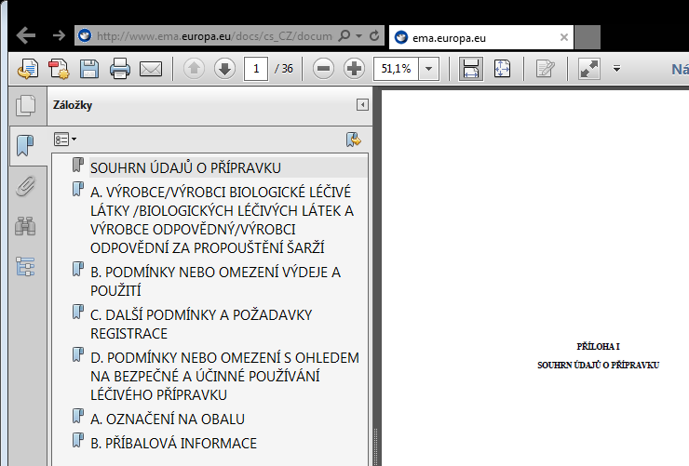
Postup tvorby a schvalování EM - doporučení PRAC
1. Doporučení PRAC (key elements) + změna RMP ev. nový RMP
schváleno CHMP (CAP)/CMDh(NAP)
draft vytvořený MAH postoupen národní autoritě (NCA)
po schválení implementace edukačního programu
Jednotlivé NCAs – mohou mít a často mají národní požadavky

Slide 8
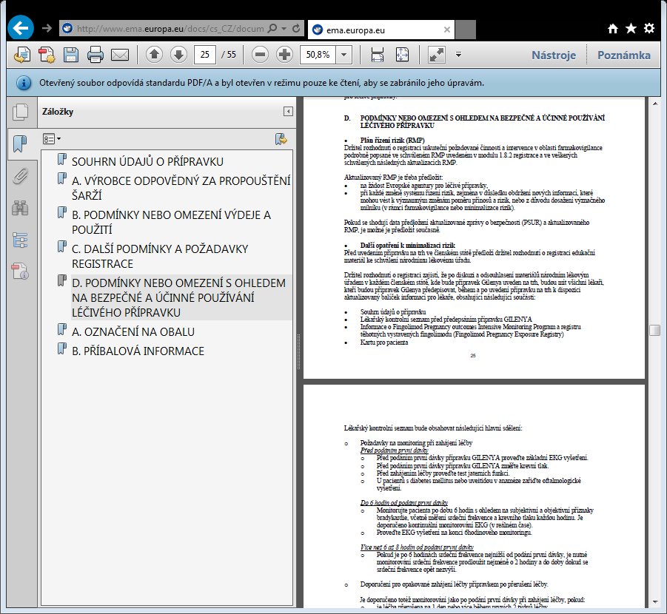

Slide 9
Postup tvorby a schvalování EM – MRP/DCP , NCA
2. MRP/DCP – RMS (Reference Member State) – výsledek hodnocení RMP EM podmínka registrace (condition)
Stanoveno v rozhodnutí o registraci(nebo o změně registrace)
draft EM vytvořený MAH postoupen národní autoritě (NCA) ke schválení
Jednotlivé NCAs –národní požadavky
3. MAH navrhuje
zavedení RMP nebo předložení změny RMP NCA
NCA zhodnotí, schválí změnu RMP (Annex 10, 11 texty + mock-up)

Slide 10
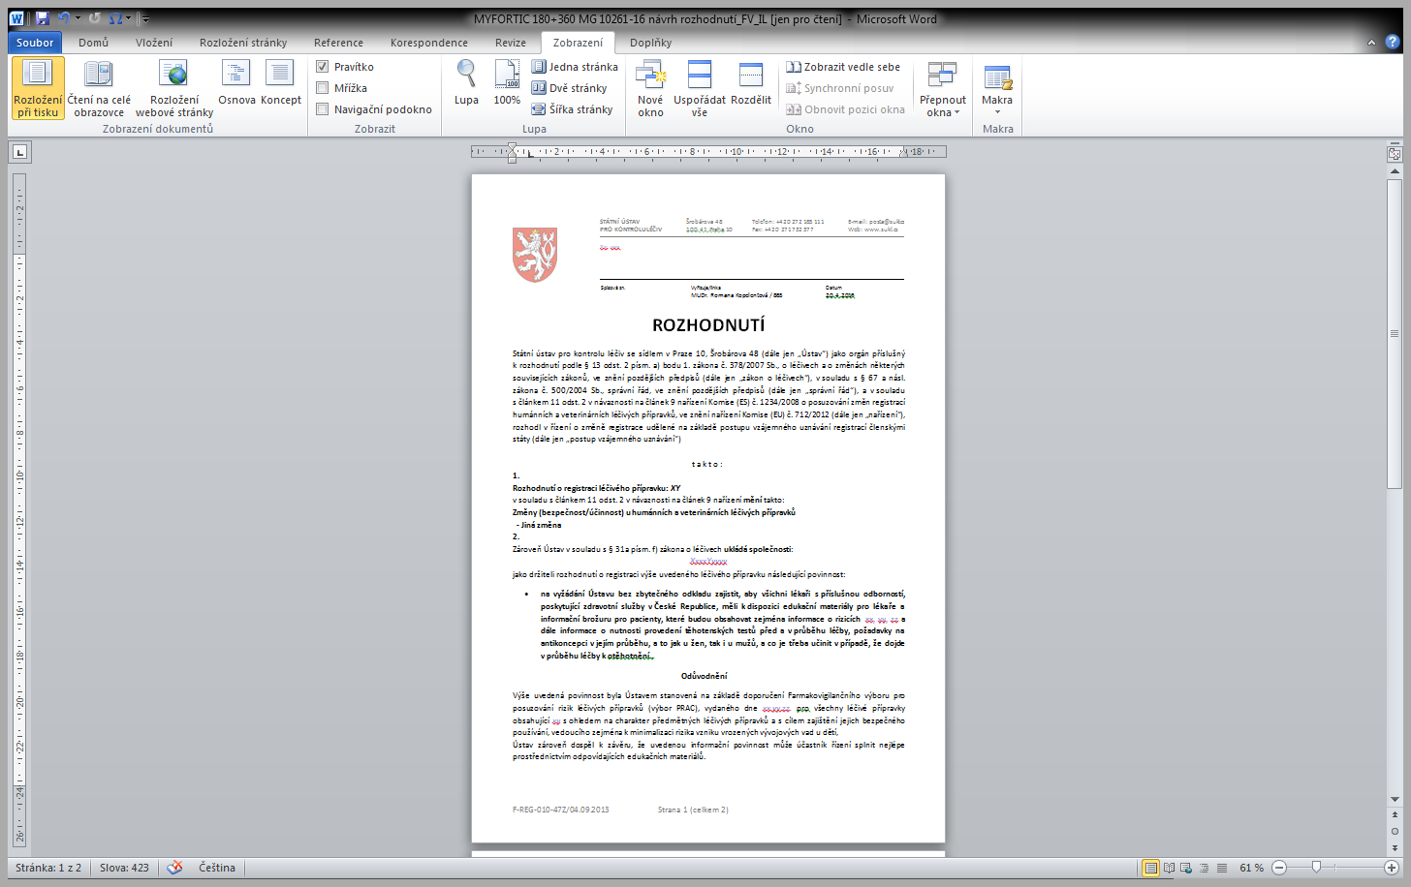

Slide 11
Edukační materiály pro zdravotnické pracovníky
Lékaři, farmaceuti, sestry
Obsah
důležité bezpečnostní informace
zdůraznění minimalizace rizik
dle aktuálního SPC
jasné, stručné, výstižné
symbol a prohlášení o následném sledování( )
způsob hlášení NÚ(NCA i MAH)
Zdůraznit kontext Benefitu LP

Slide 12
Nepovolený obsah
prvky reklamního charakteru
prvky, které nemají bezprostřední vztah k obsahu - fotografie a obrázky
- grafy a tabulky
- irelevantní text
- odkazy na literaturu
výjimky – edukativní schémata, obrázky

Slide 13
Edukační materiály pro pacienty
zvýšit povědomí o rizicích u pacientů i u opatrovníků
dle aktuální PIL
jasné, stručné, výstižné,
laický jazyk
ohled na citlivé informace
symbol a prohlášení o následném sledování
způsob hlášení NÚ (pacientská verze)

Slide 14
Karta pacienta
informovat ostatní(zejména lékaře)
léky, procedury, interakce, rizika
pouze klíčové informace
kontaktní údaje – pacient, opatrovník, lékař
vhodná velikost
vícejazyčné verze?
informace jak hlásit NU -čitelná verze – nikdy na úkor velikosti loga a adresy společnosti

Slide 15
Distribuce – po dohodě s NCA
Edukační materiály -distribuce
vždy přímou cestou (ne přes distributora léčiv)
Tištěná forma, DVD, emailem, web stránky
nutno aktivně zajišťovat potřebu EM (nelze se spoléhat, že lékař o ně bude sám žádat)
Výhradní distribuce emailem
výhradně po domluvě a se schválením SUKL,
pouze pro pracovníky ve zdravotnictví(ne pro pacienty)
MAH musí doložit, že má kontaktní informace (konkrétní jména a pracovní emaily)
Rozsah a způsob distribuce i plnění distribučního plánu podléhá přezkoumání při FV inspekci a je nutné ho zdokumentovat (tzv. process indicators)

Slide 16
Karta pacienta – kam s ní ?
Způsob distribuce určen v průběhu procedury
Karta předávána prostřednictvím lékaře
-pacienta je nutno poučit před začátkem užívání LP
(pacient musí před užíváním podstoupit určitá vyšetření, procedury atd.)
- infuzní terapie podávána v nemocničním prostředí ( balení LP se k pacientovi vůbec nedostane)
Karta v balení LP
musí být součástí schválených Annex k rozhodnutí u CAP ( spolu s PI) –nevýhodné při změně textů
NCA může požadovat i distribuci prostřednictvím lékaře
Souběžně oba způsoby distribuce
Na základě dohody s NCA

Slide 17
Spolupráce více držitelů rozhodnutí o registraci
povinnost tvorby EM vychází z procedury týkající se účinné látky (referral, signál) nebo PSUSA ????
nebo vstup generických LP na trh
stejná účinná látka nebo jejich kombinace
stejný obsah, grafická forma, název –účinná látka, nikoli LP
jeden výsledný návrh
společný distribuční plán
společná osoba pro komunikaci se SUKL
pokud se nikdo nepřihlásí - výzva ke společnému jednání na webu SUKL

Slide 18
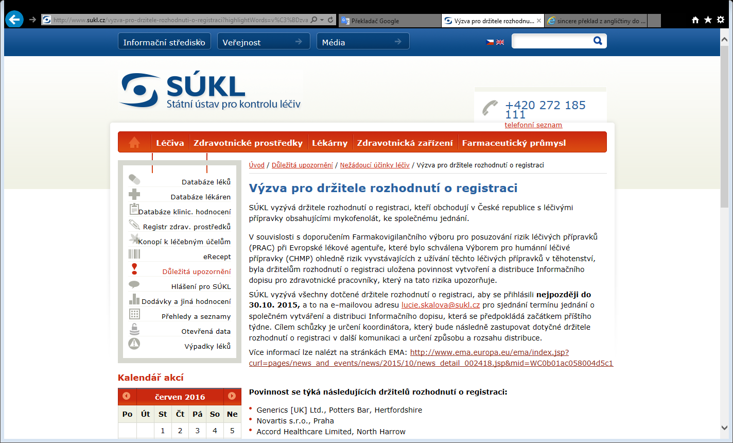

Slide 19
Kompetence národní lékové autority (NCA)
rozhoduje o
cílových skupinách distribuce
(může rozšířit/zúžit okruhy lékařů)
metodách distribuce
(není vázána popisem v RMP)
schvaluje obsah a formu EM – kontroluje key elements
povoluje distribuci(lze distribuovat až po schválení NCA)
Pro CAP – mimolékárenská distribuce je též „uvedením na trh“
kontroluje dodržování podmínek registrace (inspekce)
Každé další verze EM nutno předložit ke schválení
Na EM nejsou autorská práva –jedná se o veřejný dokument
NCA nemusí požadovat povolení k publikaci

Slide 20
Požadavky SUKL dle pokynu PHV -7
Pro lékaře
nadpis Edukační pro materiály
nepřipouští se loga, kmenové barvy
Lze v odůvodněných případech povolit EN verzi
Pro pacienty
bez nadpisu
připouští se kmenové barvy
Nelze v EN

Slide 21
Předkládání edukačních materiálů na SUKL
emailem na farmakovigilance@sukl.cz (název LP v předmětu emailu)
důvod vzniku + EN originál (CAP –annex D: Podmínky a povinnosti vyplývající z registrace, nebo Final Overview/EoP u MRP/DCP, nebo RMP)
kvalitní překlad do češtiny
Word formát (u aktualizací- track verzi)
včas před zvažovanou distribucí (2 měsíce)
návrh distribučního plánu (okruhy, způsob, frekvence opakování)
distribuce – nelze doplňovat pouze na základě vyžádání lékaře – nutné aktivní zjišťování potřeby
distribuce není závislá na aktivním promování LP

Slide 22
Postup schvalování edukačních materiálů
Edukační materiály - schvalování
1) odsouhlasení obsahu (text – Word)
2) grafická forma (PDF)
3) schválený rozsah a způsob distribuce
Aktualizace – věcné změny nutno předkládat ke schválení – číslování verzí

Slide 23
Zveřejnění EM na webových stránkách vytvářených držitelem rozhodnutí o registraci
Edukační materiály - web
zveřejnění jakožto plnění distribučního plánu v rámci podmínek registrace má svá pravidla (platí pro EM, SPC, PIL)
přímý odkaz na text (bez prokliku přes stránky MAHa)
Bez referencí, nebo odkazů na jiné stránky bez schválení NCA (SÚKL povoluje odkaz na PI na jeho stránkách, nebo na stránkách MAH, které nemají další odkazy nebo reklamní prvky)
stránka bez linků na obecné stránky MAH
žádná reklamní sdělení a obrázky
podléhá schválení NCA ( SUKL - poskytnout link před uvedením do provozu ke schválení)
V českém jazyce (výjimečně možno žádat o EN)
QR kody

Slide 24
Otázka generických LP
Edukační materiály -novinky
Pokud má originální přípravek EM, žadatel o registraci pro generický LP by měl automaticky předložit návrh EM (v RMP) (GVP).
Edukační materiály vytvářené pro generické přípravky musí být svým cílem, obsahem, formou i grafickým zpracováním co nejvíce podobné EM vytvářeným pro originální přípravek.
Rozsah a způsob distribuce EM následně záleží na rozhodnutí národní lékové autority

Slide 25
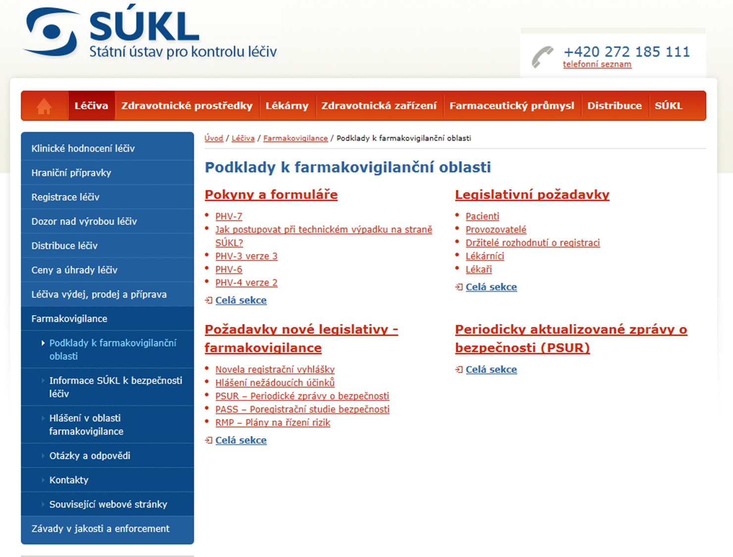

Slide 26
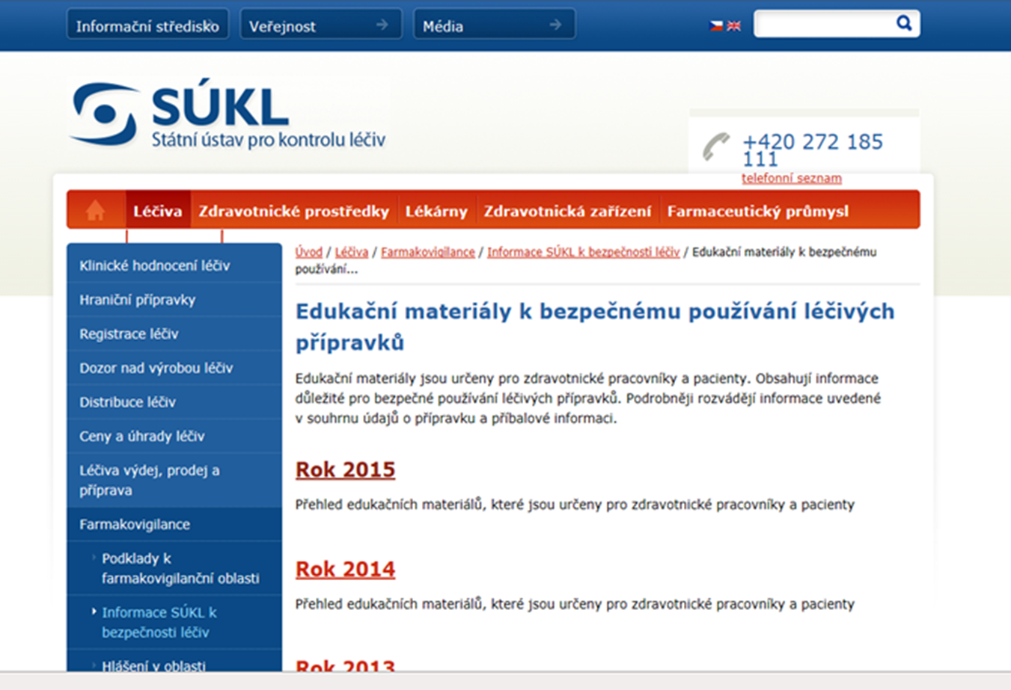

Slide 27
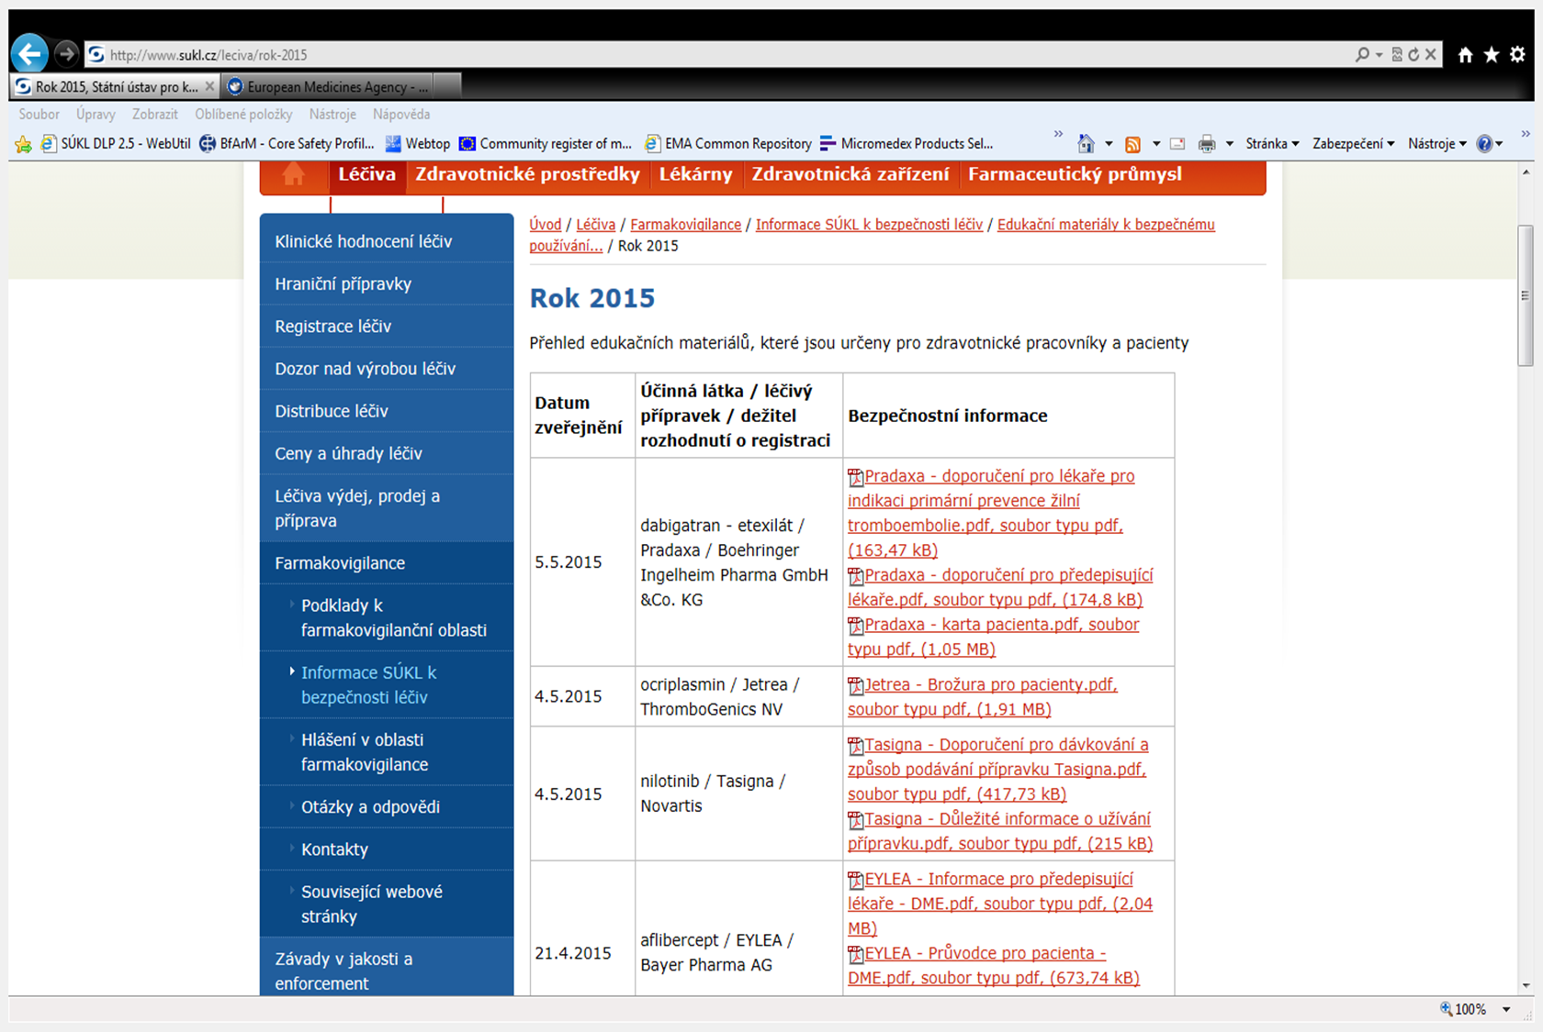

Slide 28
Souběžný dovoz
4.1.2016 pokyn Reg – 86 verze 2
definice - distribuce léčivého přípravku z jiného členského státu do ČR, pokud tomuto LP byla udělena registrace v ČR a v členském státě, a tato distribuce není zajišťována držitelem rozhodnutí o registraci v ČR nebo v součinnosti s ním. (stejná úč. L. složení, indikace atd.)
v odůvodněných případech, např. pokud referenční přípravek není na trhu má distributor povinnost vytváření a distribuce karty pacienta, edukačních materiálů pro lékaře nebo pacienty nebo informačního dopisu pro zdravotnické pracovníky

Slide 29
Hodnocení efektivity risk minimisation measures
Efficacy
measure of effect
under ideal conditions
Effectiveness
effect under
real condition

Slide 30
Hodnocení efektivity Additional risk minimisation measures
Co Hodnotit?
- byla intervence úspěšná nebo ne?
- pokud ne, jaké další opatření přijmout ?
- jsou přídatná opatření pro minimalizaci rizik (aRMM) stále nutná ?
- nutné aplikovat komplexní přístup

Slide 31
Modely postupu – pojmy
Všechny moduly – stupňovité hodnocení – zvyšování užitnosti informací – spolu se zvyšováním komplexity studií
Implementace - jak, čím, kdy, kolikrát, komu
- RM tool coverage, awareness and usage metrics - jak byl distribuován, v kolika % obdržen,
- Risk knowledge/comprehension metrics – zda cíloví uživatelé porozuměli sdělení
- Behavioural modification ( zvlášť HCP, pacienti, sestry)

Slide 32
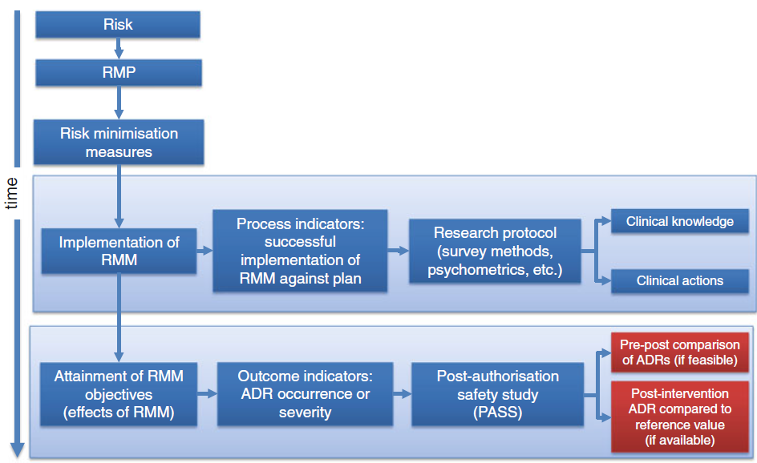
Implementace aRMM
Změnilo se chování/preskripční zvyky lékařů ?
-léčí pouze indikované pacienty?
- přestali léčit kontraindikované pac.?
- začali léčbu u kontraindikovaného pac?
- přehodnocují opakovaně rizika, která léčba pacientovi přináší
Je osoba z cílové skupiny obeznámena s novým doporučením ?
-dostala DHPC/EM ?
- četla to ?
-pochopila to ?

Slide 33
Faktory ovlivňující implementaci
Způsob komunikace
Bylo sdělení obdrženo? Včas ?
Bylo mu uvěřeno ?(průmysl versus regulátor versus expert)
Obsah komunikace
Dá se to pochopit?
Je vyžadovaná změna chování/přístupu jednoduše akceptovatelná ? Navrhovaný postup praktický?
Dá se zapamatovat ? (pokud ne, co s tím?)
Jaké jsou historické kořeny dosavadní praxe(jak hluboko je vžitá)
Jak bude vnímána důležitost vyžadované změny
Je konzistentní s jinými guideline ?

Slide 34
Změna medicínské praxe – způsob měření
dotazníky – nepříliš vypovídající o skutečné situaci
- lékař hodnotí sám sebe – musí přiznat, že něco neví, nebo že něco dělá v rozporu s doporučením + Hawthorne effect (každý chce vypadat lépe i v anonymním dotazníku)
- bias už v tom, že formulář vyplní nereprezentativní vzorek všech předepisujících lékařů
data z prodeje nebo z lékáren o prodeji
- pokrývají větší procento populace
- umožní rychle zobrazit změnu v používání LP
- snížení prodeje ne vždy znamená změnu v chování lékařů
- nabízí jen velmi obecný pohled
data z lékařských databází(retrospektivní), registrů
-dávkování, indikace, kontraindikace, adekvátní monitoring
Preskripční survey –hudba budoucnosti

Slide 35
Obecně aplikovatelné principy
diverzita zdravotních systémů v EU – někdy nutnost vést tutéž studii v několika různých zemích pro získání odpovídajících výsledků
Cíle studie – dle cílů aRMM
- musí se jednat o !měřitelné veličiny !
snížila se incidence NU?
- data o incidenci mezi exponovanými pacienty před a po implementaci (včetně off –label)
Výsledek studie – jedná se o úspěch nebo selhání aRMM?
- jsou aRMM ještě nutné?
- mělo by dojít k jejich úpravám ? (vzhled , obsah, nástroj, způsob distribuce)

Slide 36
Direct Healthcare Professional Communication
Informační dopisy pro pracovníky ve zdravotnictví
GVP Modul XV (Safety Communication)
GVP Annex – template DHPC

Slide 37
Definice
DHPC – informační dopis přímo zasílaný zdravotnickým pracovníkům z důvodu nutnosti urychleného předání nové důležité bezpečnostní informace o léčivé látce nebo přípravku
Informace ještě není obsažena v SPC !
rozhodnutí o vytváření:
-EMA(PRAC, CHMP), CMDh,
- Jiná NCA (RMS v MRP/DCP)
- SÚKL
- MAH

Slide 38
Hlavní důvody tvorby DHPC
stažení z trhu, zrušení či pozastavení registrace
omezení indikací, nové kontraindikace
změny dávkování a způsobu podání
omezení dostupnosti léčiva
nová upozornění a opatření přidaná do PI
změna frekvence NÚ, nové riziko
nižší než předpokládaná účinnost
předcházení vzniku NÚ

Slide 39
Obsah, forma, rozsah a způsob distribuce a její časový plán i cílová skupina musí být schváleny příslušnou lékovou agenturou.
Pro přípravky obsahující stejnou účinnou látku, které se DHPC týká, měl by být vytvořen jeden společný dokument
výzva ke spolupráci na webu SÚKL
držitelé rozhodnutí o registraci se musí přihlásit do cca týdne od uveřejnění výzvy( farmakovigilance@sukl.cz)
ke schválení předloží společný dokument i distribuční plán

Slide 40
Grafická forma DHPC – farmakovigilační pokyn PHV -8
DHPC – grafická podoba
CAVE !
Informační dopis pro zdravotnické pracovníky
datum
název účinné látky, obchodní název přípravku(ů)
téma DHPC(„nosná myšlenka“)
oslovení
< Jméno držitele rozhodnutí o registraci > ve spolupráci se Státním ústavem pro kontrolu léčiv( a Evropskou lékovou agenturou) by vás rád informoval..

Slide 41
shrnutí problematiky :
- riziko,
- opatření pro minimalizaci rizik
- doporučení alternativní léčby
- stahování z trhu, úroveň ze které se bude stahovat
DHPC obsah
další informace a následná doporučení:
- závažné NÚ, kauzalita, rizikové faktory
- NÚ při off-label
- postup pro omezení rizika

Slide 42
doplňující informace
- web SUKL
- další relevantní odkazy
DHPC –obsah
hlášení nežádoucích účinků
biologická léčiva- uvést šarži
přípravky podléhající dalšímu sledování
kontaktní údaje na držitele rozhodnutí o registraci
- web, email, adresa a tel. číslo v rámci ČR,
doplňující údaje
- relevantní část SPC s označením změn (pokud je již přesný text znám)

Slide 43
Distribuce DHPC
Obálky nebo mediální nosiče též nadpis CAVE !
Poštou
Elektronicky – email – předmět emailu zdůraznit skupinu lékařů, kterých se to týká
Např : Cave pro gynekology – riziko teratogenity u XY
V odborných časopisech a na stránkách odborných společností
Nutno evidovat výsledky distribuce -% obdržených, neobdržených zásilek atd.
Taktéž nutno hodnocení efektivity

Slide 44

Děkujeme za pozornost
Státní ústav pro kontrolu léčiv
Šrobárova 48, 100 41 Praha 10
tel.: +420 272 185 111
fax: +420 271 732 377
e-mail: farmakovigilance@sukl.cz

